Slide 1
Разработка устройств управления и сбора информации, входящих в состав киберфизической системы «Умный дом» с Web-интерфейсом.
Студент-дипломник:
Научный руководитель:
Наумов Н.С
Некрасов П.В.
НИЯУ МИФИ 2021

Slide 2
Оглавление
Концепция киберфизических систем
Обзор систем «Умный дом»
Постановка задач
Реализация свето-регулятора
Способы диммирования
Функциональная схема
Моделирование
Прототип
Реализация Web-интерфейса
Заключение

Slide 3
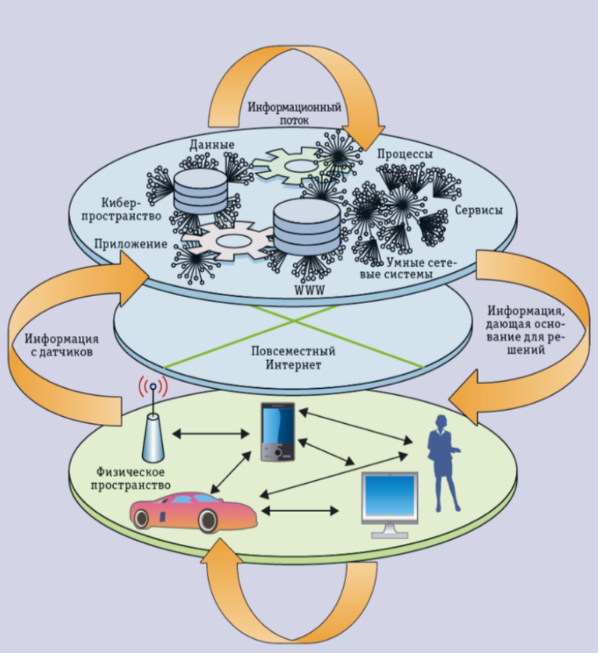
Концепция киберфизических систем
Киберфизическая система – информационно-технологическая система сбора и хранения информации об объектах окружающей среды, и осуществляющая контроль за показателями электронных устройств, взаимодействующих с физическим миром.
Пример киберфизической системы – «Умный дом»
Концептуальная схема киберфизической системы

Slide 4
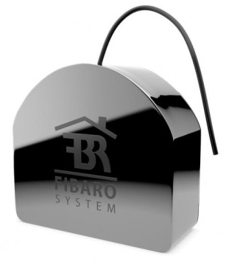
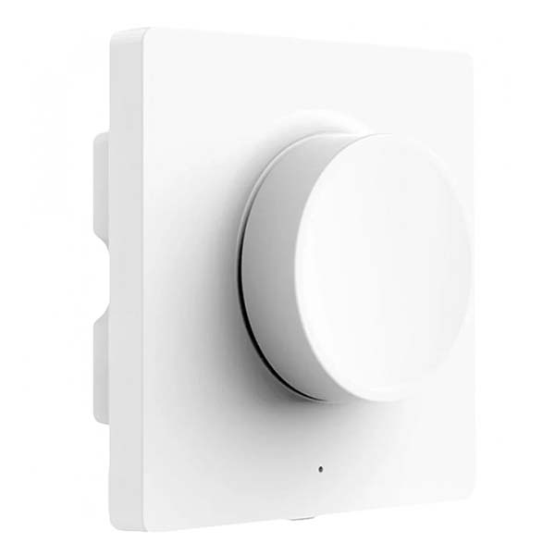
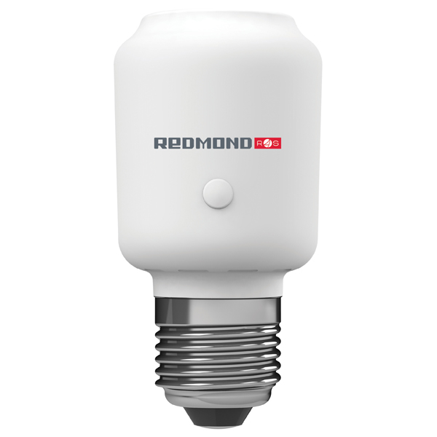
Обзор систем «Умный дом»
 | Fibaro | Xiaomi | Redmond
Достоинства | Поддержка протокола Z-Wave Высокое качество изделий | Обилие устройств Низкая стоимость Высокое качество | 1. Низкая стоимость
Недостатки | Большие габариты устройств Высокая стоимость | Не русифицирован интерфейс Отсутствует web-приложение | Использование смартфона в качестве сервера-шлюза Низкое качество сборки
Пример свето-регулятора
Убывание степени интеграции

Slide 5
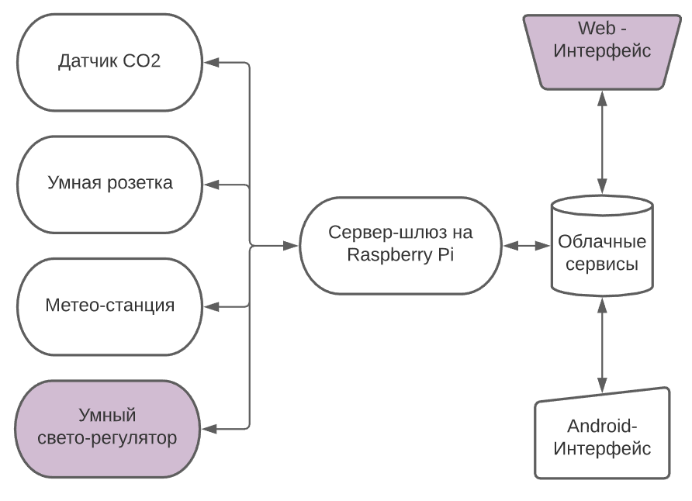
Постановка задач
Разработать электронное устройство регулировки яркости осветительных приборов сети 220В для системы «Умный дом»
Создать пользовательский Web-интерфейс для удаленного управления устройствами системы «Умный дом».
Структурная схема системы «Умный дом» (цветом выделены разрабатываемые узлы)

Slide 6
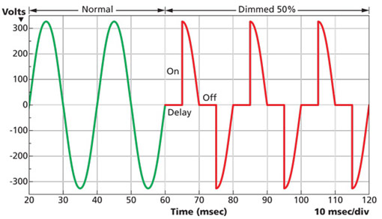
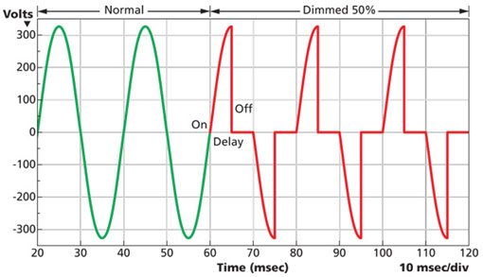
Реализация свето-регулятора (способы диммирования)
Диммирование - процесс управления яркостью осветительных приборов.
Диммер (свето-регулятор) – электронное устройство, используемое для регулировки яркости света, излучаемого осветительными приборами, посредством изменения потребляемой ими мощности.
Диммирование с отсечкой по фронту
Диммирование с отсечкой по спаду

Slide 7
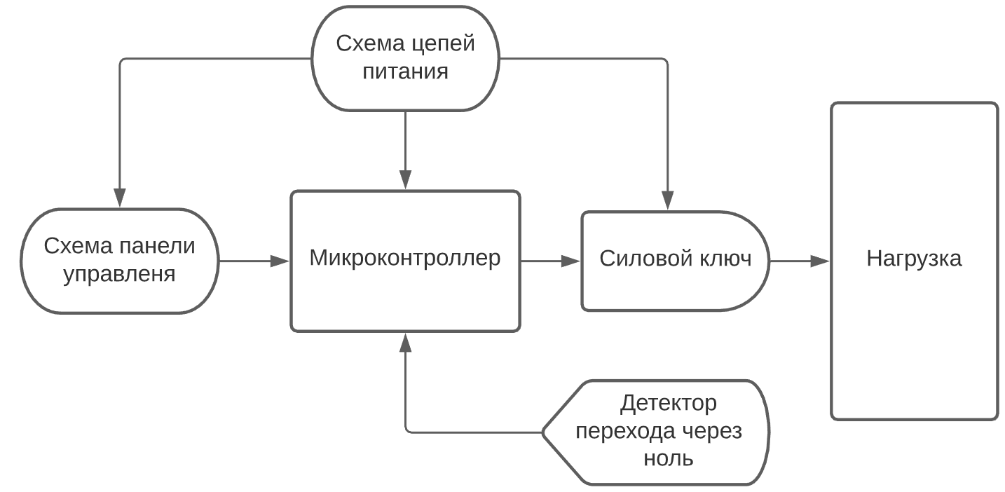
Реализация свето-регулятора (функциональная схема)
Когда напряжение в сети приближается к нулю, срабатывает детектор, далее микроконтроллер открывает силовой ключ, и происходит коммутация фазовой линии на нагрузку. Через определенное уровнем яркости время, микроконтроллер закрывает силовой ключ, и коммутация нагрузки питающим напряжением прекращается.
Функциональная схема свето-регулятора

Slide 8
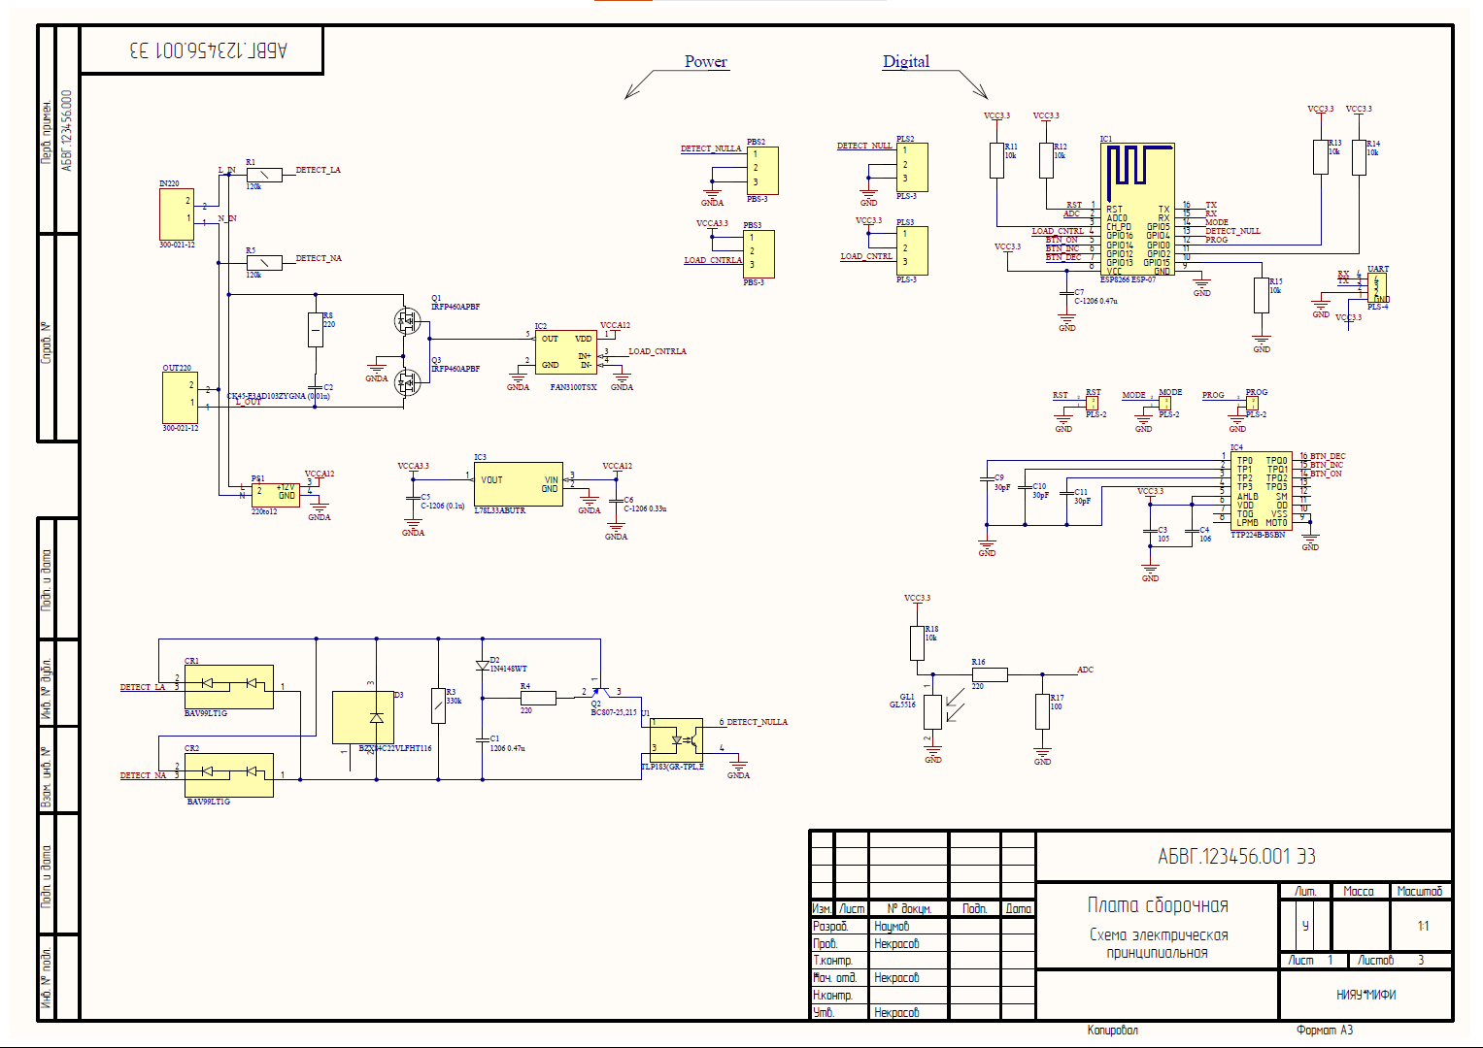
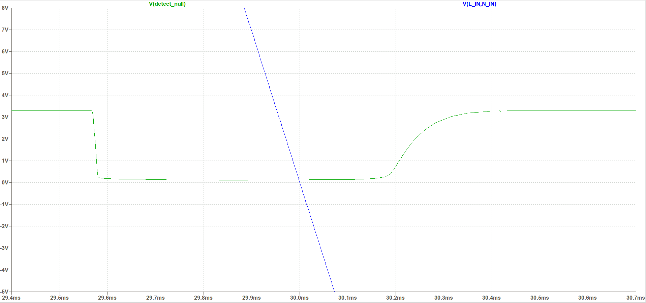
Реализация свето-регулятора (моделирование)
Принципиальная электрическая схема устройства
Выходная временная характеристика напряжения на выходе детектора перехода через ноль

Slide 9
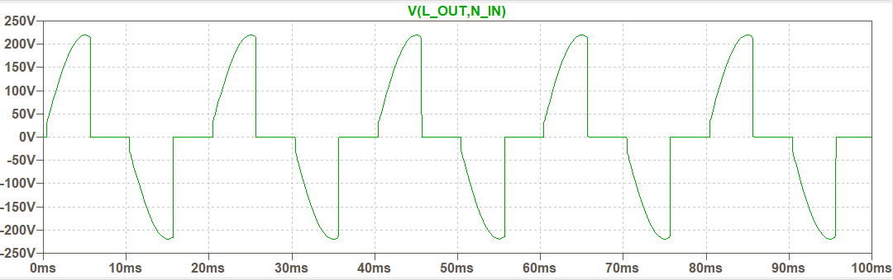
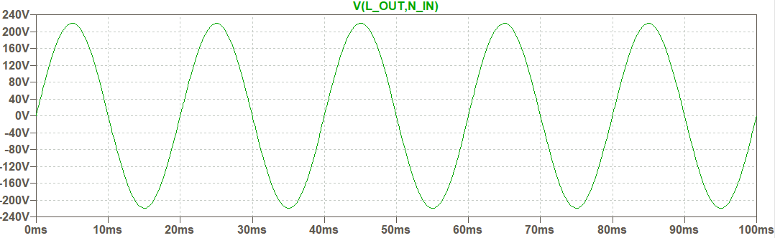
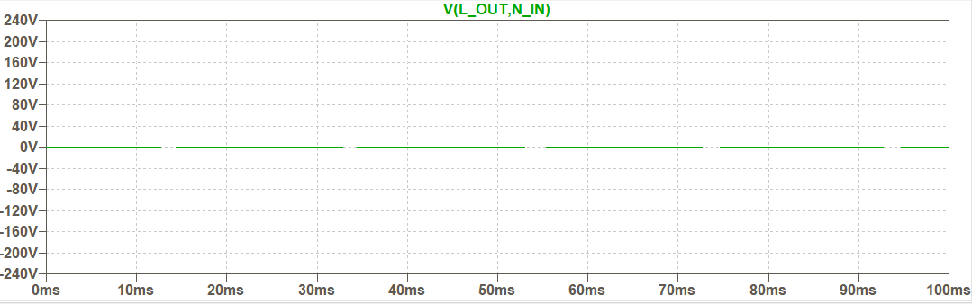
Реализация свето-регулятора (моделирование)
Временная характеристика напряжения на нагрузке при уровне диммирования 50%
Временная характеристика напряжения на нагрузке при уровне диммирования 100%
Временная характеристика напряжения на нагрузке при уровне диммирования 0%

Slide 10
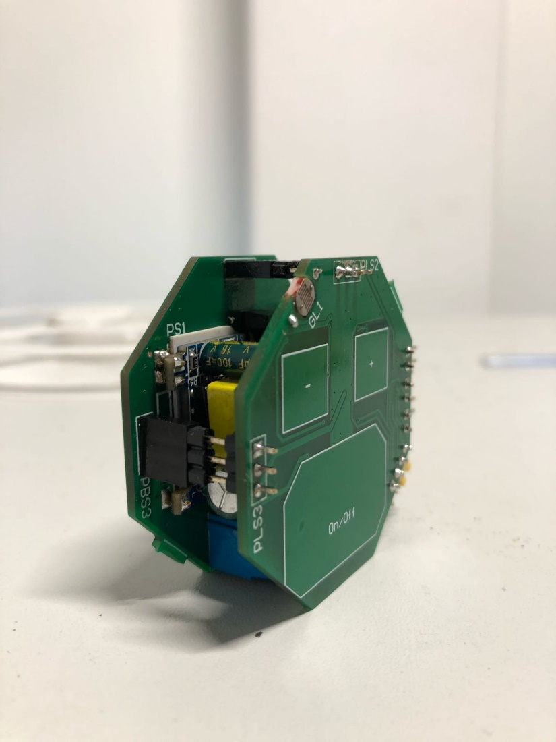
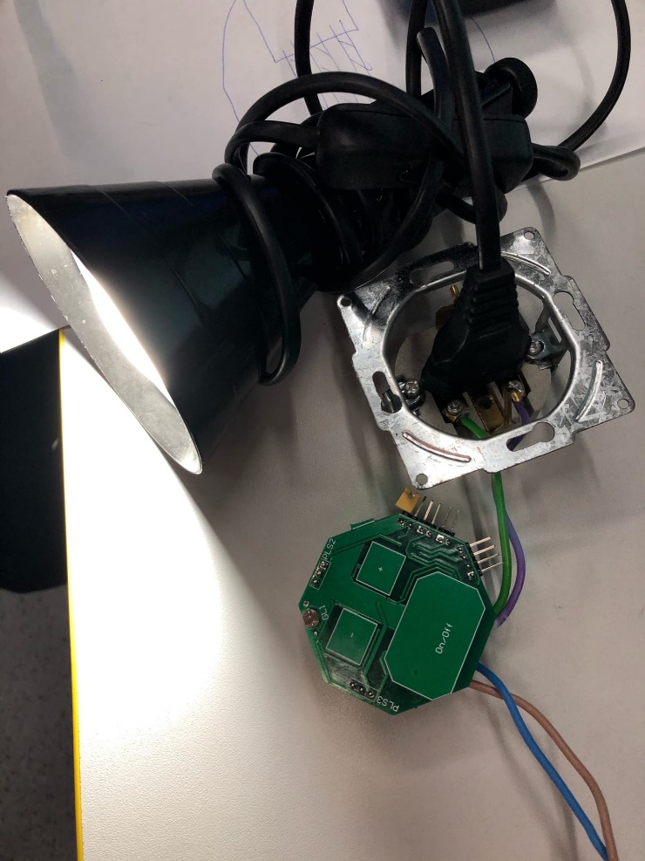
Реализация свето-регулятора (прототип)
Прототип умного свето-регулятора
Включение свето-регулятора

Slide 11
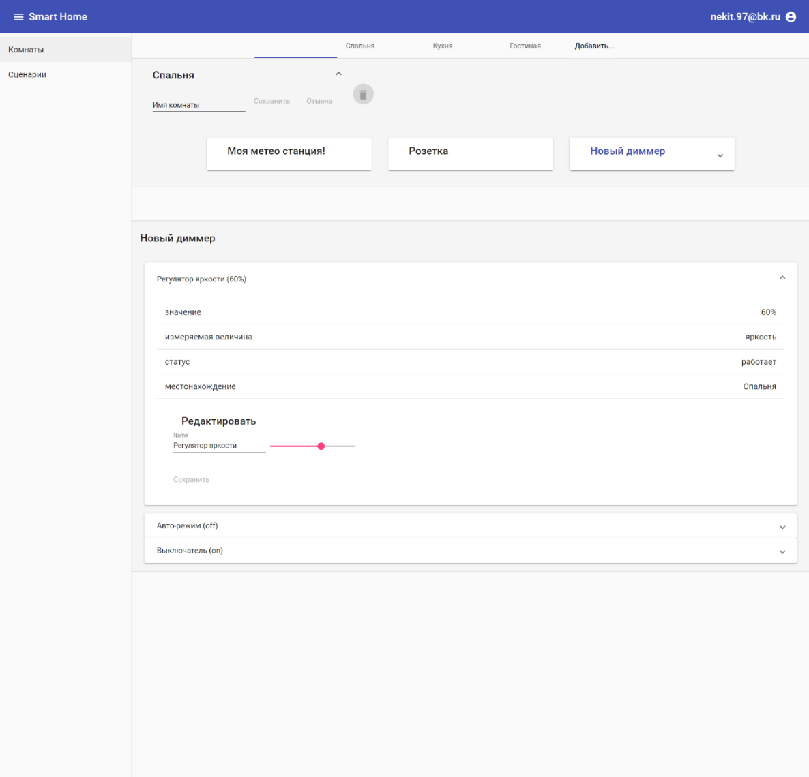
Реализация Web-интерфейса
Раздел комнат позволяет:
Менять названия комнат и устройств
Переносить устройства из оной комнаты в другую
Создавать новые комнаты
Регулировать доступные параметры устройств (у диммера: яркость освещения, режим работы, рабочее состояние)
Личный кабинет (раздел комнат)

Slide 12
Заключение
Результаты проделанной работы:
Создан прототип умного свето-регулятора с возможностью удаленного управления.
Создан пользовательский Web-интерфейс как панель управления «Умным домом»
Запуск полного цикла работы системы для конечного пользователя.
Дальнейшие действия:
Улучшение имеющихся устройств
Разработка новых устройств
Работа будет продолжаться в сотрудничестве с преподавателями и студентами кафедры №3 НИЯУ МИФИ.

Slide 13
Спасибо за внимание!

